Slide 1

A CAPSTONE PROJECT PRESENTATION
Wedding & Platform
두 사람의 시작, 한 페이지에
웨딩 추천 · 모바일 청첩장
발 표 자
발 표 일 자
오 하 율
2026. 05. 22
W&P
WEDDING PLATFORM · 2026

Slide 2
TABLE OF CONTENTS
— 목차
Index
목 차
01
Cover
05
Key Features
P. 01
P. 23
표지
세부 기능
02
Index
06
Live Demo
P. 02
P. 22
목차
시연
03
Project Overview
07
Reflection
P. 03
P. 18
프로젝트 개요
소감 · 회고
04
Project Design
08
Q & A
P. 06
P. 24
프로젝트 설계
질의응답
W&P
02 / 24

Slide 3
CHAPTER 03
03
CHAPTER ONE
Project Overview
프 로 젝 트 개 요
웨딩 추천과 모바일 청첩장을 하나로 잇는 SaaS 서비스의 기획 배경과 목표를 소개합니다.
W&P
03 / 24

Slide 4
03 · PROJECT OVERVIEW
— 프로젝트 개요
“ 두 사람의 가장 빛나는 순간을, 디지털로 가장 우아하게.”
BACKGROUND & GOAL
종이 청첩장은 정성스럽지만 무겁고, 기존 모바일 청첩장은 디자인이 획일적입니다. 또한 예비 부부는 예산·지역·스타일 에 맞는 업체를 찾기까지 수많은 카페와 후기를 헤매야 합니다.
01
02
맞춤 업체 추천
모바일 청첩장
예산·지역·스타일 입력 한 번으로 매칭 점수 기반 추천
BGM · 지도 · 방명록 · RSVP 한 페이지에서 완성
Wedding Platform은 맞춤형 업체 추천과 모바일 청첩장 제작 을 하나의 흐름으로 잇는 SaaS 서비스입니다.
NEXT.JS 14
REACT
TYPESCRIPT
TAILWIND CSS
SUPABASE
POSTGRESQL
03
04
PORTONE
VERCEL
간편 축의금
SaaS 구독 모델
PortOne 연동 안전한 송금, 주최자 정산 대시보드 제공
Free / Premium 두 단계, 추천·통계 기능 차등 제공
W&P
04 / 24

Slide 5

03 · TARGET & DIFFERENTIATION
— 사용자와 차별점
Who & Why
사용자와 차별 포인트
DIFFERENTIATION · 차별 포인트
HOST · 주최자
GUEST · 하객
추천 → 제작 → 응대까지 하나의 흐름으로.
예비 신랑 · 신부
초대받은 친구·가족
"부족한 시간, 흩어진 정보 속에서도 포기할 수 없는 나만의 감성. 예산 맞춤형 최적의 청첩장 업체를 추천합니다."
"간단한 참석 답장, 즉시 확인하는 길 안내, 안전한 모바일 축의금 송금까지. 꼭 필요한 기능만 스마트하게 담았습니다."
a.
선호도 기반 매칭 점수
예산·지역·스타일·계절 다중 매칭, 점수로 정렬
b.
미니멀·트렌디 청첩장 템플릿
자체 디자인 토큰 기반의 일관된 우아함
c.
실시간 RSVP · 통계 대시보드
참석/식사/동반인 자동 집계로 정산까지
W&P
05 / 24

Slide 6
CHAPTER 04
04
CHAPTER TWO
Project Design
프 로 젝 트 설 계
시스템 아키텍처, ER 다이어그램, 유스케이스, 테이블 정의서로 살펴보는 설계 구조.
W&P
06 / 24

Slide 7
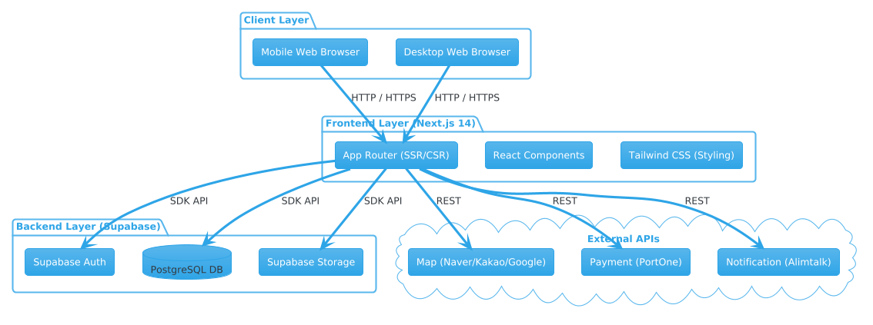
04-1 · SYSTEM ARCHITECTURE
— 시스템 구성도
System Architecture
Next.js 14 · Supabase · External APIs 기반 3-Tier 구조
FRONTEND
BACKEND
EXTERNAL
CLIENT LAYER
모바일/데스크탑 브라우저 — 반응형 단일 코드베이스
FRONTEND · NEXT.JS 14
App Router (SSR/CSR) · React Components · Tailwind CSS
BACKEND · SUPABASE
Auth · PostgreSQL DB · Storage 통합 SDK 호출
EXTERNAL APIS
Map (Naver/Kakao/Google) · Payment (PortOne) · Notification (Alimtalk)
W&P
07 / 24

Slide 8
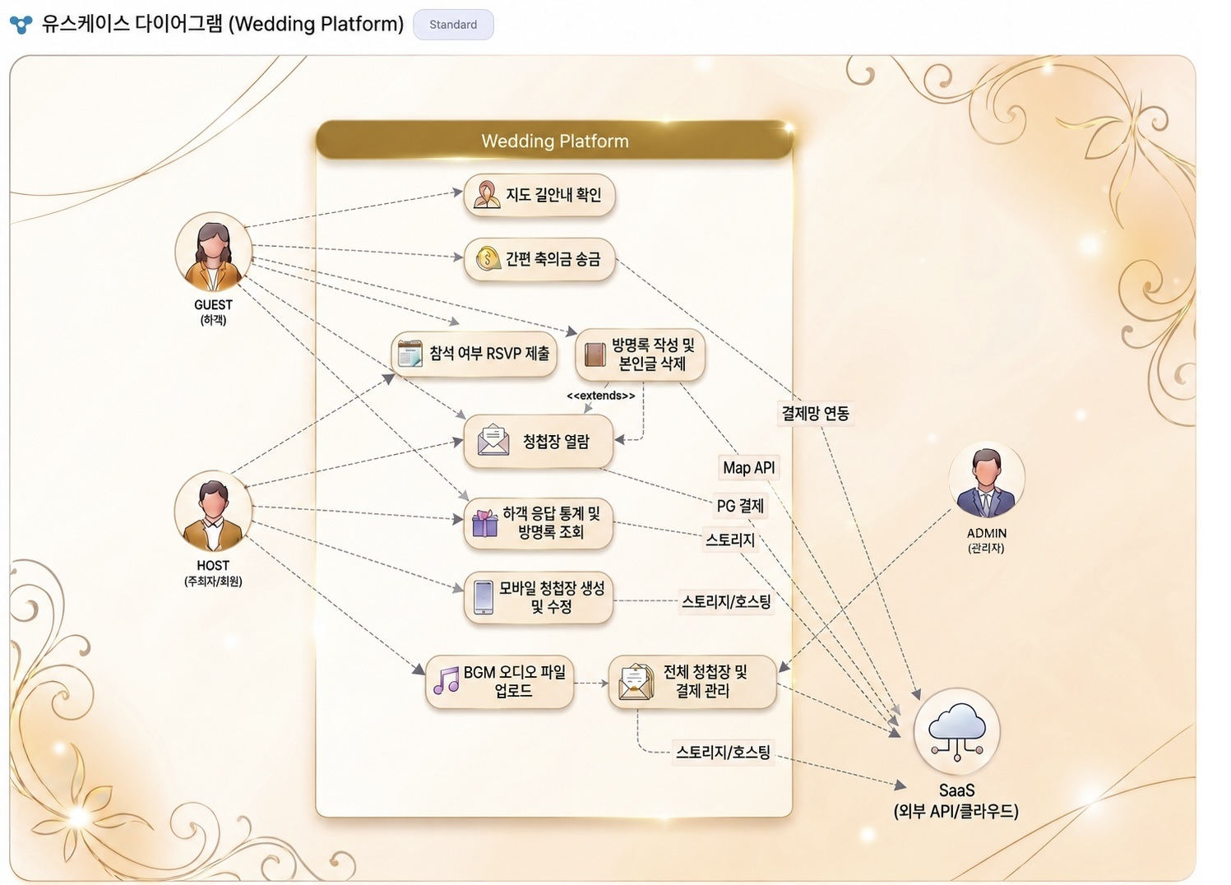
04-2 · USE CASE DIAGRAM
— 유스케이스
Use Case
Guest · Host · Admin 3 액터 중심의 기능 흐름
GUEST
HOST
ADMIN
GUEST · 하객
청첩장 열람 / RSVP
방명록 작성 · 삭제
지도 길안내 · 축의금 송금
HOST · 주최자
모바일 청첩장 생성 · 수정
BGM 업로드 · 디자인 편집
하객 응답 통계 · 방명록 조회
ADMIN · 관리자
전체 청첩장 · 결제 관리
업체 추천 데이터 관리
W&P
08 / 24

Slide 9
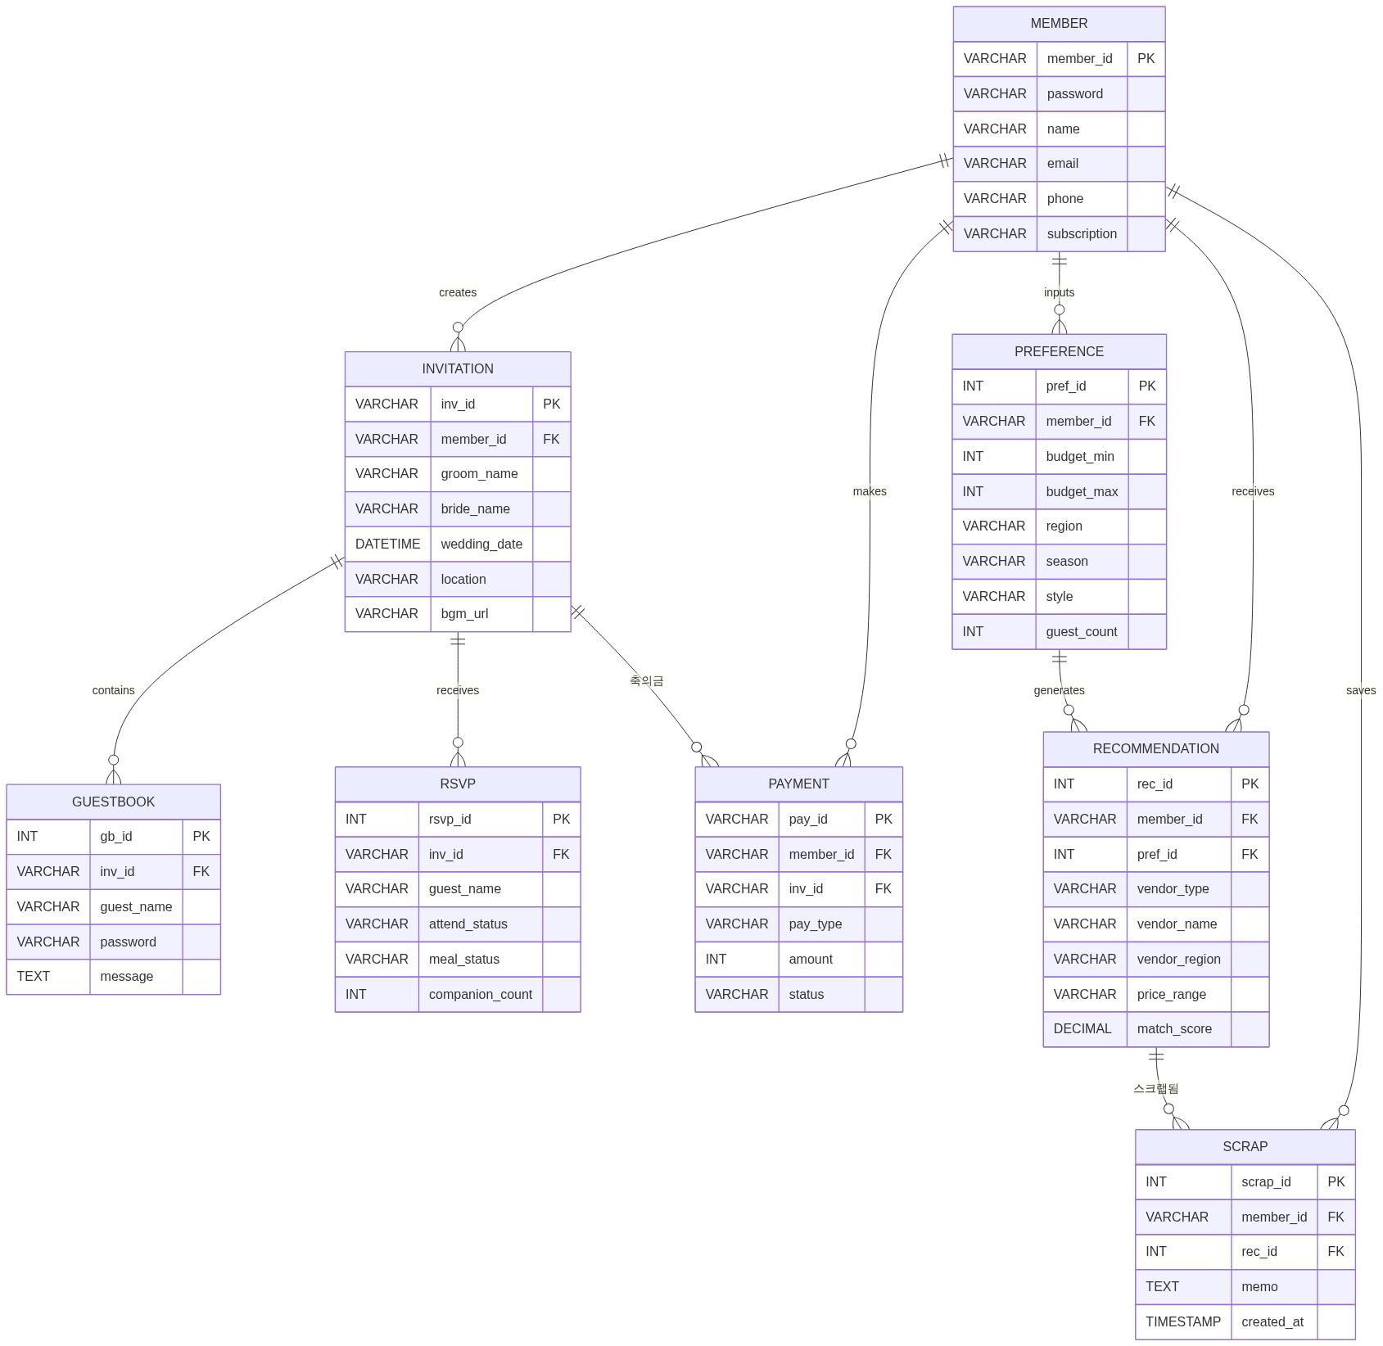
04-3 · ER DIAGRAM
— ER 다이어그램
Entity · Relationship
8개 엔터티 — 청첩장·하객 응답·추천·결제 도메인을 명확히 분리
8 TABLES
POSTGRESQL
CORE ENTITIES · 핵심 엔터티
MEMBER
INVITATION
회원 · 계정 정보
모바일 청첩장
RSVP
GUESTBOOK
참석 응답
방명록
PAYMENT
PREFERENCE
축의금 · 구독
웨딩 선호도
RECOMMENDATION
SCRAP
추천 결과
찜한 업체
MEMBER를 중심으로 INVITATION이 파생되고, PREFERENCE → RECOMMENDATION → SCRAP 흐름이 SaaS 영역을 구성합니다.
W&P
09 / 24

Slide 10
04-4 · TABLE DEFINITION
— 테이블 정의서
Table Definition
대표 테이블 INVITATION — 모바일 청첩장의 핵심 스키마
8 TABLES
59 COLUMNS
ALL TABLES
invitation
청첩장 — 회원이 생성한 모바일 청첩장 기본 정보
INVITATION · 청첩장
MEMBER · 회원
NO
COLUMN
TYPE
제약
설명
참조
1
inv_id
VARCHAR(50)
PK, NN
청첩장 고유 식별자
—
RSVP · 참석
2
member_id
VARCHAR(50)
FK, NN
청첩장을 생성한 회원
member
GUESTBOOK · 방명록
3
groom_name
VARCHAR(50)
NN
신랑 이름
—
PAYMENT · 결제
4
bride_name
VARCHAR(50)
NN
신부 이름
—
PREFERENCE · 선호도
5
wedding_date
DATETIME
NN
예식 날짜 및 시간
—
RECOMMENDATION · 추천
6
location
VARCHAR(255)
NN
예식장 주소
—
SCRAP · 스크랩
7
bgm_url
VARCHAR(255)
—
업로드된 BGM 파일 경로
—
8
created_at
TIMESTAMP
NN
청첩장 생성 일시
—
PK Primary Key
FK Foreign Key
NN · Not Null
AI · Auto Increment
W&P
10 / 24

Slide 11
04-4 · TABLE DEFINITION
— 테이블 정의서
Table Definition
MEMBER — 청첩장 플랫폼 사용자 계정 및 개인 정보 관리
8 TABLES
2 / 8
ALL TABLES
member
회원 — 신랑 · 신부 계정과 구독 상태를 관리
INVITATION · 청첩장
MEMBER · 회원
NO
COLUMN
TYPE
제약
설명
참조
1
member_id
VARCHAR(50)
PK, NN
회원 고유 식별자 (UUID 또는 아이디)
—
RSVP · 참석
2
password
VARCHAR(255)
NN
암호화된 비밀번호
—
GUESTBOOK · 방명록
3
name
VARCHAR(50)
NN
회원 이름
—
PAYMENT · 결제
4
email
VARCHAR(100)
NN, UNIQUE
이메일 주소
—
PREFERENCE · 선호도
5
phone
VARCHAR(20)
NN
연락처
—
RECOMMENDATION · 추천
6
subscription
VARCHAR(20)
DEFAULT 'free'
free / premium 구독 플랜 상태
—
SCRAP · 스크랩
7
created_at
TIMESTAMP
NN
계정 생성 일시
—
PK Primary Key
FK Foreign Key
NN · Not Null
AI · Auto Increment
W&P
11 / 24

Slide 12
04-4 · TABLE DEFINITION
— 테이블 정의서
Table Definition
RSVP — 하객의 예식 참석 여부 및 동반인 수 관리
8 TABLES
3 / 8
ALL TABLES
rsvp
참석여부 — 청첩장별 하객 응답을 수집
INVITATION · 청첩장
MEMBER · 회원
NO
COLUMN
TYPE
제약
설명
참조
1
rsvp_id
INT
PK, NN, AI
RSVP 식별자 (Auto Increment)
—
RSVP · 참석
2
inv_id
VARCHAR(50)
FK, NN
대상 청첩장
invitation
GUESTBOOK · 방명록
3
guest_name
VARCHAR(50)
NN
하객 이름
—
PAYMENT · 결제
4
contact
VARCHAR(20)
—
하객 연락처
—
PREFERENCE · 선호도
5
attend_status
VARCHAR(10)
NN
참석 / 불참 / 미정
—
RECOMMENDATION · 추천
6
meal_status
VARCHAR(10)
—
식사 / 안함
—
SCRAP · 스크랩
7
companion_count
INT
DEFAULT 0
동반인 인원 수
—
8
created_at
TIMESTAMP
NN
제출 일시
—
PK Primary Key
FK Foreign Key
NN · Not Null
AI · Auto Increment
W&P
12 / 24

Slide 13
04-4 · TABLE DEFINITION
— 테이블 정의서
Table Definition
GUESTBOOK — 하객이 청첩장에 남긴 축하 메시지 관리
8 TABLES
4 / 8
ALL TABLES
guestbook
방명록 — 하객 메시지 저장과 본인글 삭제 권한 관리
INVITATION · 청첩장
MEMBER · 회원
NO
COLUMN
TYPE
제약
설명
참조
1
gb_id
INT
PK, NN, AI
방명록 식별자 (Auto Increment)
—
RSVP · 참석
2
inv_id
VARCHAR(50)
FK, NN
메시지가 작성된 청첩장
invitation
GUESTBOOK · 방명록
3
guest_name
VARCHAR(50)
NN
하객 이름
—
PAYMENT · 결제
4
password
VARCHAR(255)
NN
글 삭제용 비밀번호
—
PREFERENCE · 선호도
5
message
TEXT
NN
축하 메시지
—
RECOMMENDATION · 추천
6
created_at
TIMESTAMP
NN
작성 일시
—
SCRAP · 스크랩
PK Primary Key
FK Foreign Key
NN · Not Null
AI · Auto Increment
W&P
13 / 24

Slide 14
04-4 · TABLE DEFINITION
— 테이블 정의서
Table Definition
PAYMENT — 간편 송금 연동을 통한 축의금 및 SaaS 구독 결제 내역
8 TABLES
5 / 8
ALL TABLES
payment
결제내역 — 축의금 송금과 SaaS 구독 결제 이력 관리
INVITATION · 청첩장
MEMBER · 회원
NO
COLUMN
TYPE
제약
설명
참조
1
pay_id
VARCHAR(100)
PK, NN
결제 고유 식별자
—
RSVP · 참석
2
member_id
VARCHAR(50)
FK, NN
결제한 회원
member
GUESTBOOK · 방명록
3
inv_id
VARCHAR(50)
FK
대상 청첩장 (축의금인 경우)
invitation
PAYMENT · 결제
4
pay_type
VARCHAR(20)
NN
축의금 / SaaS 구독
—
PREFERENCE · 선호도
5
sender_name
VARCHAR(50)
—
축의금 보낸 하객 이름
—
RECOMMENDATION · 추천
6
amount
INT
NN
송금 또는 구독 결제 금액
—
SCRAP · 스크랩
7
status
VARCHAR(20)
NN
완료 / 실패 / 취소
—
8
created_at
TIMESTAMP
NN
결제 일시
—
PK Primary Key
FK Foreign Key
NN · Not Null
AI · Auto Increment
W&P
14 / 24

Slide 15
04-4 · TABLE DEFINITION
— 테이블 정의서
Table Definition
PREFERENCE — [SaaS] 회원이 입력한 웨딩 관련 선호도 정보 저장 (맞춤 추천 기반 데이터)
8 TABLES
6 / 8
ALL TABLES
preference
웨딩 선호도 — 회원이 입력한 예산 · 지역 · 스타일 정보
INVITATION · 청첩장
MEMBER · 회원
NO
COLUMN
TYPE
제약
설명
참조
1
pref_id
INT
PK, NN, AI
선호도 식별자 (Auto Increment)
—
RSVP · 참석
2
member_id
VARCHAR(50)
FK, NN
선호도를 입력한 회원
member
GUESTBOOK · 방명록
3
budget_min
INT
NN
희망 최소 예산 (만원 단위)
—
PAYMENT · 결제
4
budget_max
INT
NN
희망 최대 예산 (만원 단위)
—
PREFERENCE · 선호도
5
region
VARCHAR(100)
NN
희망 예식장 지역 (예: 서울, 경기)
—
RECOMMENDATION · 추천
6
season
VARCHAR(20)
—
봄 / 여름 / 가을 / 겨울
—
SCRAP · 스크랩
7
style
VARCHAR(50)
—
모던 / 럭셔리 / 내추럴 / 클래식
—
8
guest_count
INT
—
예상 하객 인원 수
—
9
created_at
TIMESTAMP
NN
선호도 입력 일시
—
PK Primary Key
FK Foreign Key
NN · Not Null
AI · Auto Increment
W&P
15 / 24

Slide 16
04-4 · TABLE DEFINITION
— 테이블 정의서
Table Definition
RECOMMENDATION — [SaaS] 선호도 기반으로 시스템이 회원에게 추천한 웨딩 업체 정보 및 매칭 점수
8 TABLES
7 / 8
ALL TABLES
recommendation
추천 결과 — 선호도 기반으로 추천된 웨딩 업체와 매칭 점수
INVITATION · 청첩장
MEMBER · 회원
NO
COLUMN
TYPE
제약
설명
참조
1
rec_id
INT
PK, NN, AI
추천 결과 식별자 (Auto Increment)
—
RSVP · 참석
2
member_id
VARCHAR(50)
FK, NN
추천 대상 회원
member
GUESTBOOK · 방명록
3
pref_id
INT
FK, NN
기반 선호도
preference
PAYMENT · 결제
4
vendor_type
VARCHAR(30)
NN
예식장 / 스튜디오 / 드레스 / 메이크업
—
PREFERENCE · 선호도
5
vendor_name
VARCHAR(100)
NN
추천된 업체 이름
—
RECOMMENDATION · 추천
6
vendor_region
VARCHAR(100)
—
업체 소재 지역
—
SCRAP · 스크랩
7
price_range
VARCHAR(50)
—
예상 가격 범위 (만원)
—
8
match_score
DECIMAL(5,2)
NN
선호도와의 매칭 점수 (0.00~100.00)
—
9
created_at
TIMESTAMP
NN
추천 생성 일시
—
PK Primary Key
FK Foreign Key
NN · Not Null
AI · Auto Increment
W&P
16 / 24

Slide 17
04-4 · TABLE DEFINITION
— 테이블 정의서
Table Definition
SCRAP — [SaaS] 회원이 추천받은 웨딩 업체 중 저장한 스크랩 목록
8 TABLES
8 / 8
ALL TABLES
scrap
스크랩 — 회원이 추천 업체 중 저장한 찜 목록
INVITATION · 청첩장
MEMBER · 회원
NO
COLUMN
TYPE
제약
설명
참조
1
scrap_id
INT
PK, NN, AI
스크랩 식별자 (Auto Increment)
—
RSVP · 참석
2
member_id
VARCHAR(50)
FK, NN
스크랩한 회원
member
GUESTBOOK · 방명록
3
rec_id
INT
FK, NN
스크랩 대상 추천 결과
recommendation
PAYMENT · 결제
4
memo
TEXT
—
회원이 추가한 개인 메모
—
PREFERENCE · 선호도
5
created_at
TIMESTAMP
NN
스크랩 등록 일시
—
RECOMMENDATION · 추천
SCRAP · 스크랩
PK Primary Key
FK Foreign Key
NN · Not Null
AI · Auto Increment
W&P
17 / 24

Slide 18
CHAPTER 05
05
CHAPTER THREE
Key Features
세 부 기 능
추천 · 청첩장 · 응대 — 세 줄기로 살펴보는 Wedding Platform의 주요 기능.
W&P
18 / 24

Slide 19






05-1 · FEATURE
— 맞춤형 업체 추천
Feature · 01
맞춤형 업체 추천
RECOMMENDED FOR YOU
예산 4,000~6,000만원 · 서울 · 가을
루나 가든 컨벤션
96.4
예산·지역·계절·스타일·하객수 5가지 선호도를 입력하면 매칭 점수(0~100)로 정렬된 예식장·스튜디오·드레스·메이크업 업체를 추천합니다.
예식장 · 강남구 · 4,800만원~
MATCH SCORE
화이트룸 스튜디오
91.2
스튜디오 · 마포구 · 320만원
MATCH SCORE
5가지 선호도 입력
매칭 점수 정렬
스크랩 & 비교
아뜰리에 오뜨
88.7
예산·지역·계절·스타일·예상 하객수
DECIMAL(5,2) match_score 컬럼 기준
메모 기록과 함께 즐겨찾기 저장
드레스 · 청담동 · 480만원
MATCH SCORE
W&P
19 / 24

Slide 20






05-2 · FEATURE
— 모바일 청첩장 생성
Feature · 02
모바일 청첩장
신랑·신부 이름, 예식일, 장소, BGM을 입력하면 한 페이지의 우아한 청첩장이 완성 됩니다. 방명록, 지도 길안내, RSVP, 축의금 송금이 한 화면에서 동작합니다.
WE INVITE YOU
초대 메시지
지도 길안내
자체 템플릿 · 자유 편집
Naver · Kakao · Google API
D-Day 카운트
BGM 업로드
실시간 남은 시간 표시
Supabase Storage 저장
하 율 · 채 원
2027. 11. 08. Mon AM 11:00
롯데 호텔 크리스탈 볼룸
RSVP
길안내
축의금
W&P
20 / 24

Slide 21




05-3 · FEATURE
— 응대 & 통계
Feature · 03
RSVP · 방명록 · 축의금 · 통계
하객 응답을 자동으로 집계하고, 축의금 송금까지 한 곳에서 관리합니다.
RSVP
방명록
간편 축의금
통계 대시보드
참석여부 · 식사 · 동반인 수를 한 폼으로 응답. Alimtalk 알림 연동으로 자동 안내.
하객 메시지를 가독성 있게 보여주고, 본인글 비밀번호 삭제를 지원.
PortOne PG 연동을 통한 안전한 송금, 송금자 이름 · 금액 자동 기록.
참석률 · 식사율 · 동반인 평균을 한눈에, 주최자용 정산 보고서 출력.
REAL-TIME COLLECTION
SELF-MANAGED POSTS
SECURE TRANSFER
FOR HOST ONLY
하객 응답 → 자동 집계 → 주최자 대시보드 → 정산 보고서
END-TO-END FLOW
W&P
21 / 24

Slide 22
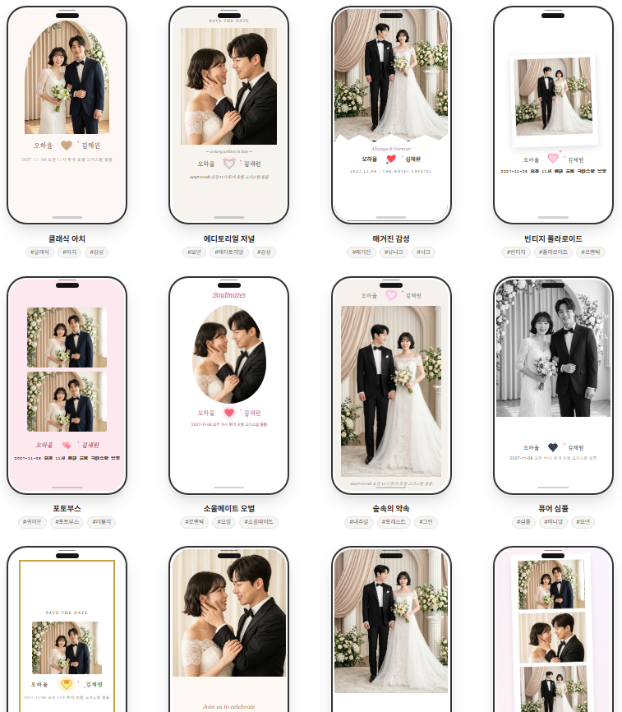




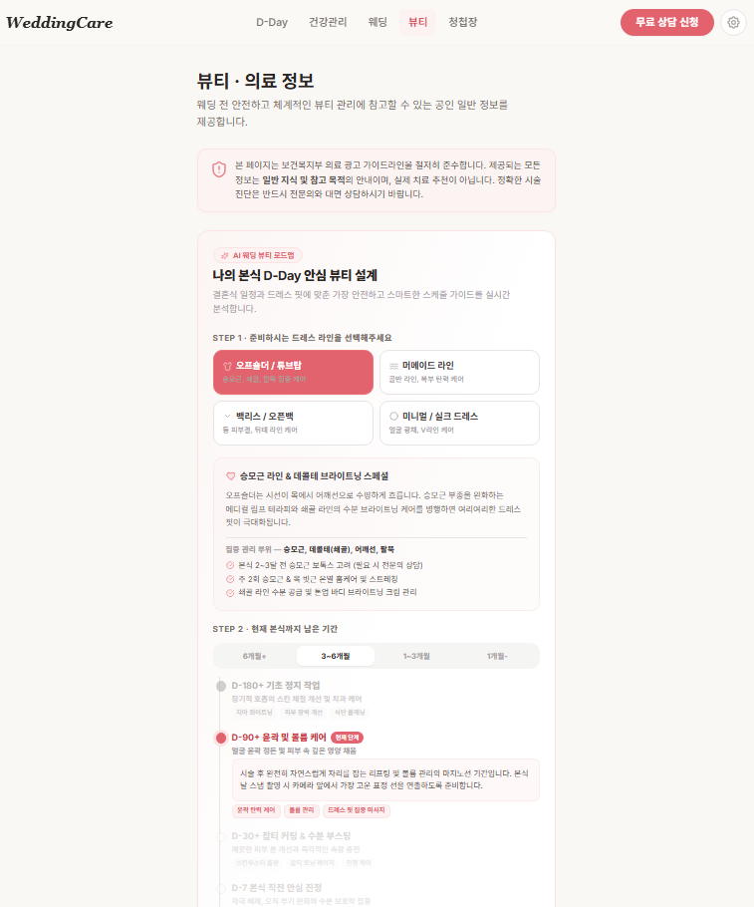
06 · LIVE DEMO
— 시연
Chapter 06
Live Demo
웹사이트로 직접 만나보는 Wedding Platform
WE INVITE YOU
Hayul & Chaewon
2027. 11. 08.
DEMO URL
Wedding & Platform
HOME · 청첩장 · 추천 · 마이
wedding-platform-orpin-xi.vercel.app ↗
두 사람의 시작, 한 페이지에.
REPOSITORY
github.com/HaYul0611/WeddingPlatform ↗
맞춤 업체 추천부터 모바일 청첩장 제작까지 한번에 완성하세요.
FOR YOU & YOURS
START NOW →
소중한 분들을 모십니다. 참석하시어 축하해주시면 감사하겠습니다.
두 사람의 시작을 가장 우아하게 전합니다.
W&P
22 / 24

Slide 23
07 · REFLECTION
— 소감 & 회고
Chapter 07
Reflection & Looking Ahead
느낀 점 · 아쉬운 점 · 다음 한 걸음
i.
ii.
iii.
LESSONS · 느낀 점
REGRETS · 반성할 점
NEXT · 보완·삽입 계획
아이디어가 서비스로 시각화되고 배포되는 전 과정을 겪으며, 화면 속 작은 요소 하나에도 얼마나 치열한 고민과 결정이 쌓이는지 깊이 체감했습니다.
AI 모델이 업데이트되면서 토큰 계산이 어긋났을 때 정말 아쉬웠습니다. 하지만 그 덕분에 화면 뒤에서 일어나는 기술적 환경 변화에 늘 깨어있어야 한다는 좋은 예방주사를 맞았습니다.
향후 SaaS 모델의 비즈니스 로직을 정교화하고 차별화된 모바일 템플릿을 확장하는 한편, 누적된 사용자 데이터를 기반으로 맞춤형 고도화 기능을 순차적으로 구현할 계획입니다.
Next.js App Router의 SSR/CSR 경계 설계
Supabase Auth · Storage 통합으로 백엔드 부담 감소
도메인을 명확히 나눈 ER 설계가 코드 품질을 좌우
토큰 한도 변동으로 계획 대비 작업량 축소
일부 화면의 디테일 다듬기를 끝까지 마치지 못한 점
다양한 단말 · 환경 테스트가 충분치 못했던 점
SaaS 모델 정교화 · 구독 플랜 세분화
차별화된 모바일 청첩장 템플릿 추가 도입
사용자 데이터 기반의 신규 기능 지속 추가
W&P
23 / 24

Slide 24

CHAPTER 08 · CLOSING
Q & A
질 의 응 답
감 사 합 니 다
E-MAIL
ohayul.me@gmail.com
WEDDING & PLATFORM · 2026
W&P
24 / 24

